Slide 1
Ponto de situação set 2021
Tema: Métodos de machine learning para otimização de cadeias de abastecimento
Tiago Rodrigues A41575

Slide 2
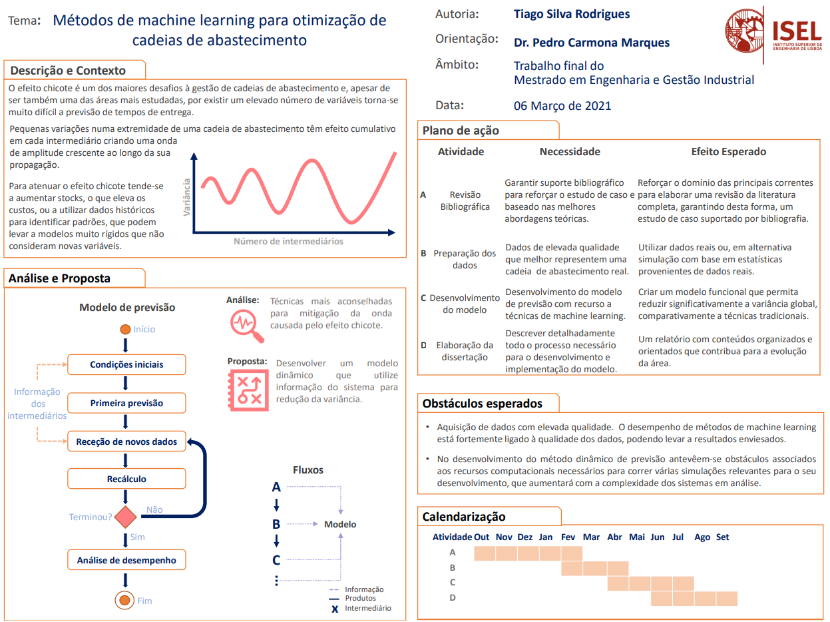
Proposta Entregue Para referencia

Slide 3
Objetivos:
Criar um simulador para testar as variáveis
Desenvolver um modelo com as melhores condições
Comprovar que a partilha de informação com o mercado resulta em sinergias que beneficiará a todos, pois aumenta a eficiência geral do sistema

Slide 4
O que fiz

Slide 5
Simulador - Conceitos e premissas:
A
Criador
B
Talho
Actor – Equivalente a uma empresa ou cliente. Um elemento da cadeia de valor, que fará encomendas a outros atores e/ou envia encomendas para outros atores.
Existem 2 tipos de atores especiais o cliente final (C) e a base da cadeia de valor (A). Usando como exemplo a cadeia ao lado o cliente C diariamente faz encomendas e o talho entrega consoante a disponibidade, caso necessite de mais irá encomendar ao criador (A).
Para evitar problemas futuros, defini que o criador (Ator de base da cadeia) terá um stock infinito, tal como o cliente (que defini ter sempre o id 0 (zero) ) também terá um inventário infinito.
C
Cliente
Composição do ator:
Conjunto de variáveis que definem o seu comportamento (Configuração do ator)
Inventário: Estrutura de dados de guarda a informação do stock actual do ator
Orders records: estrutura com o registo das encomendas do ator
Exemplo de parte do ficheiro de configuração
"id": 1,
"name": "Retailer",
"time_average": 1,
"time_variance": 1,
"max_inventory": 1000,
"products":
[
{
"name": "ProductA",
"id": 1001,
"initial_stock": 3,
"safety_stock": 2,
"reorder_history_size": 7,
"composition":
{
2001: 1,
}
}, {
"name": "ProductA",
"id": 2001,
"initial_stock": 3,
"safety_stock": 2,
"reorder_history_size": 7,
"composition":
{
3001: 1,
}
},
]
Configuração do ator:
Cada ator tem um conjuntos de parâmetros para personalizar o seu comportamento, esta configuração é carregada num ficheiro antes de iniciar a simulação
por exemplo:
"id": Usado para invocar o ator no simulador
"name": Usado apenas para facilidade de interpretação
"time_average": Parâmetro para definir o tempo de entrega do ator
"time_variance": Parâmetro para definir o tempo de entrega do ator
"max_inventory": Numero máximo que o ator pode ter no seu inventário
"products": Cada ator pode ter vário produtos, só está limitado pela quantidade máxima de stock
[
{
"name": "ProductA", Usado apenas para facilidade de interpretação
"id": 1001, Usado para invocar o produto no simulador
"initial_stock": 3, Numero de unidades do produto em inventário no inicio da simulação
"safety_stock": 2, Valor a partir do qual o ator deve atuar para aumentar stock (encomenda ou produção)
"reorder_history_size": 7, Inicialmente pensei analisar as ultimas encomendas de produto para fazer encomendar matéria prima, mas n está a ser usado
"composition": Cada produto tem uma composição que identifica quais as matérias primas necessárias para a sua produção
{
2001: 1,
}
}
Produtos – Cada ator pode ser vários produtos no seu inventário, o id do produto é composto por o id do actor a qual pertence seguido de 3 algarismos. Esta identificação permite facilmente identificar a quem pertence determinado produto, e logo a quem encomendar.

Slide 6
Simulador - Conceitos e premissas :
Order – Encomenda feita de um ator a outro
Quando um ator recebe uma encomenda adiciona a mesma à sua lista de encomendas e só será processada quando chegar a altura do dia em que processas as encomendas.
Para fazer uma encomenda (significa que precisa produzir algo que lhe foi encomendado) o ator vai procurar qual a composição do produto que precisa, supondo que o ator necessita do produto 1001 e que este é composto por 2 unidade do produto 2001 e uma do produto 2002, então irá fazer uma encomenda dos produtos 2001 e 2002. (Para simplificar vamos assumir que só encomenda para produzir 1 unidade)
"id": 1001,
"composition":
2001: 2
2002: 1
2 orders
Encomenda para ator 2 de 2 unidades de 2001
Encomenda para ator 2 de 1 unidade de 2002
Transaction – Processo de transferência de um artigo de um ator a outro. Na prática faz de transportadora
Para responder a uma order o ator envia uma transação para quem fez a encomenda. Ao registar uma transação o stock sai do inventário de quem envia e será adicionado ao inventário de quem recebe no dia da entrega. Os campos time_average e time_variance da configuração do ator servem para gerar o dia da entrega dos produtos da transação no inventário do ator que encomendou.
Production – o ator vai ao seu stock e converte matérias primas em produtos para enviar, para tal tem de ver stocks, composições e calcular reagente limitante.

Slide 7
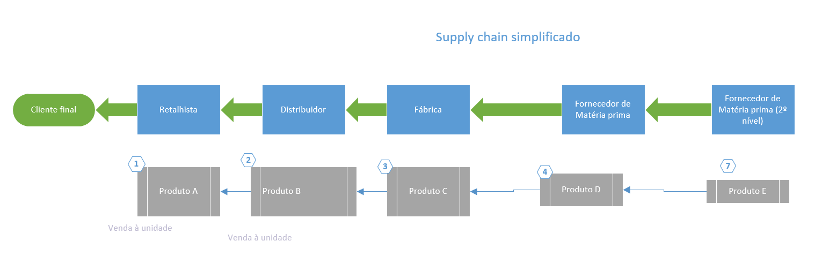
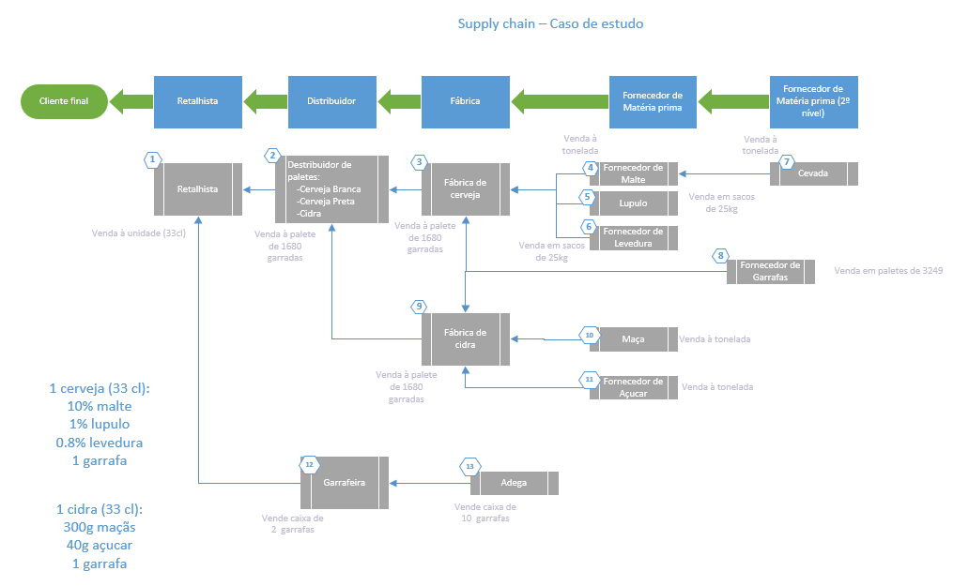
Simulador - Supply Chain:
O meu objetivo era analisar como diferentes cadeias podiam ser influencias por diferentes condições, boa parte do tempo usado para programar isto foi também para que possa facilmente alterar o ficheiro de configuração e todos o sistema funcione sem problemas independentemente da complexidade da cadeia.
Para avançar mais rapidamente a cadeia que estou a usar é semelhante ao seguinte diagrama ao lado
Em maio tentei implementar um SC idêntico ao da figura à direita, achei que seria muito mais interessante, mas comecei a ter muito mais dificuldade em encontrar a origem dos bugs, então passei para o simplificado, implementei várias melhorias ao código mas ainda não está preparado para uma coisa destas. Compliquei muito com receitas de produção que só me estavam a distrair e afastar do foco.
Não sei se terei tempo mas a ideia inicial era ter um SC não linear, para ser mais interessante
A
B
C
F
D
E
G
H

Slide 8
Simulador - Funcionamento:
Pré simulação:
As configurações são carregadas para memória, e são criados os objetos (atores, inventários, registos e supply chain (SC) )
Simulação:
A simulação corre por dias e começa sempre por um pedido do cliente final (ator zero) ao ator 1 (1º do SC) (x quantidade do produto Y), a quantidade desta encomenda é aleatória (neste momento) dentro de um intervalo predefinido. Achei interessente usar algum dado que apesar de dar alguma aleatoriedade ao modelo está também representasse variações na economia, pensei em usar por exemplo os valores do cambio euro – dólar como coeficiente para influenciar o numero de encomendas. Para tal usava por exemplo o valor médio do câmbio num determinado nº de dias.
Sequencia de atividade:
Inicio do dia
Ator 0 ( cliente final ) faz uma encomenda ao ator 1 e termina a sua atividade
Ator 1 fica ativo:
verifica se tem encomendas para receber, se sim, verifica se tem espaço em stock. Se tiver espaço os produtos são transferidos para o seu inventário, caso contrário, a encomenda fica em espera
verifica se tem encomendas para enviar, se sim, verifica stock. Se tiver stock então regista a transação , se não tiver stock não faz nada.
Verifica se tem stocks baixo do stock de segurança nos seus produtos, se tiver tenta produzir, se não conseguir produzir, encomenda matéria prima
Ator 1 termina a sua atividade
Ator 2 inicia a sua atividade e vai passar pelos mesmos passos do ator 1, o mesmo se irá repetir por todos os atores do SC.
Quando chegar ao ultimo ator do SC avança um dia, o cliente final volta a fazer uma encomenda e o processo repete-se até ao ultimo dia da simulação.
Nota para corrigir:
Existe aqui a possibilidade de receber uma encomenda acima do stock min mas por n te stock nunca vai enviar

Slide 9
Simulador - próximos passos:
Os atores ainda precisam de algum polimento
Testar tempos de entrega com base em distribuições (neste momento está linear)
Criar um sistema para analisar tempos de entrega
Criar métodos para que as quantidades encomendas sejam calculadas com base num histórico – CASO 1
Criar métodos para que as quantidades e tempo das encomendas sejam calculadas com base num histórico e na informação dos outros atores – CASO 2
A ideia era mostrar como a partilha de dados entre os diferentes intervenientes de uma cadeia de distribuição consegue reduzir o tempo médio do sistema. Para tal se em o ator 3 souber que o 0 fez uma encomenda ao 1 pode verificar logo se essa encomenda tem dimensão normal e se terá resposta para a eventualidade do 2 lhe fazer uma encomenda
0 -> 1 -> 2 -> 3
Inicialmente tinha a ideia de utilizar deep learning para fazer as previsões de encomenda. Dado o atraso com que vou nisto, não me parece provável que consiga terminar o simulador, escrever a dissertação e ainda configurar um modelo de deep leannig até Janeiro.
Em alternativa pode-se simular o seu comportamento configurando as encomendas com base num função, por exemplo, em que a atividade de cada ator entrará como input.

Slide 10
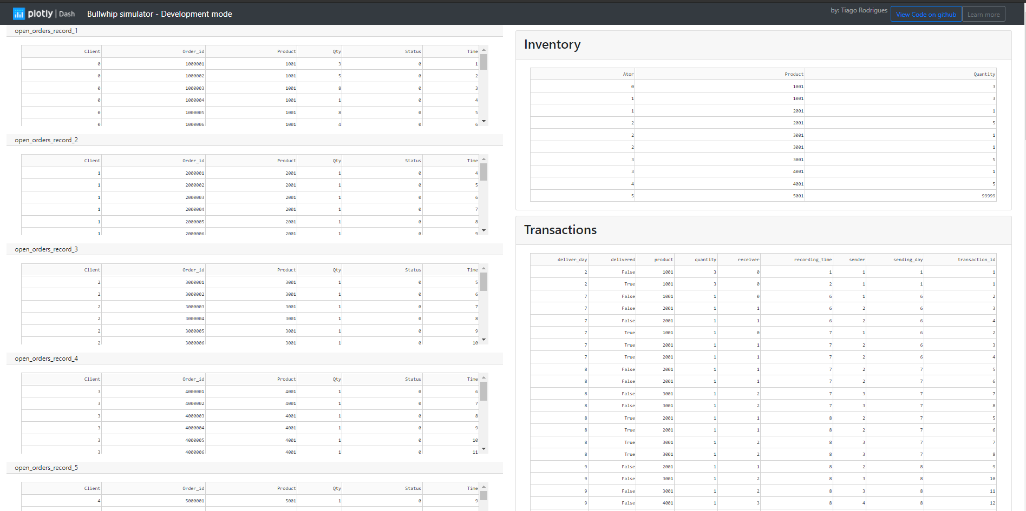
Dashboard
Criei um Dashboard para dar um componente mais visual a isto e ajudar a acompanhar a evolução da simulação, o que acabou por ser um desafio bem maior do que estava à espera por ter 2 programas a correr e forma-los a comunicar sem que prejudique a simulação.
Isto também ainda não está terminado, Ele funciona mas ainda tenho de corrigir algumas coisas

Slide 11
Inicialmente falar do tema da tese obviamente, Efeito chicote, O que o caracteriza, Como se previne e Como mitigar, apoiado em documentação tentar apresentar as melhores práticas sugeridas pela literatura. Depois gostava de falar dos dois temas que que se interligam fortemente com o tema, Machine learning e Block chain. Penso explicar O que é, razões para utilizar e para não utilizar e talvez técnicas de Como utilizar. Para cada um dos temas. Comecei a escrever a introdução em inglês mas já desisti, vou voltar a português para ser mais rápido Tenho 74 artigos no Mendeley sobre estes 3 temas EF, ML e BC. Pareciam muitos mas vejo agora que devia arranjar mais uns. Já fiz alguns apontamentos mas n tenho nada formal escrito. Se não tiver nada contra vou começar este fim de semana a escrever, mas estou aberto a sugestões. Como estou apertado de tempo estou a pensar agarrar-me ao texto e escrever o máximo que conseguir no próximo mês, garantir a teórica e depois avançar até onde conseguir no simulador….
O que planei abordar na dissertação

